Slide 1

A NOVA GOVERNANÇA NOS RPPS:
OS REQUISITOS PARA OS MEMBROS
DOS CONSELHOS E A
RESPONSABILIZAÇÃO
PREVIDENCIÁRIA
7º Congresso Brasileiro de Conselheiros de RPPS da ABIPEM
07
.
NOVEMBRO
2019
ALLEX ALBERT RODRIGUES
Subsecretário dos Regimes Próprios

Slide 2
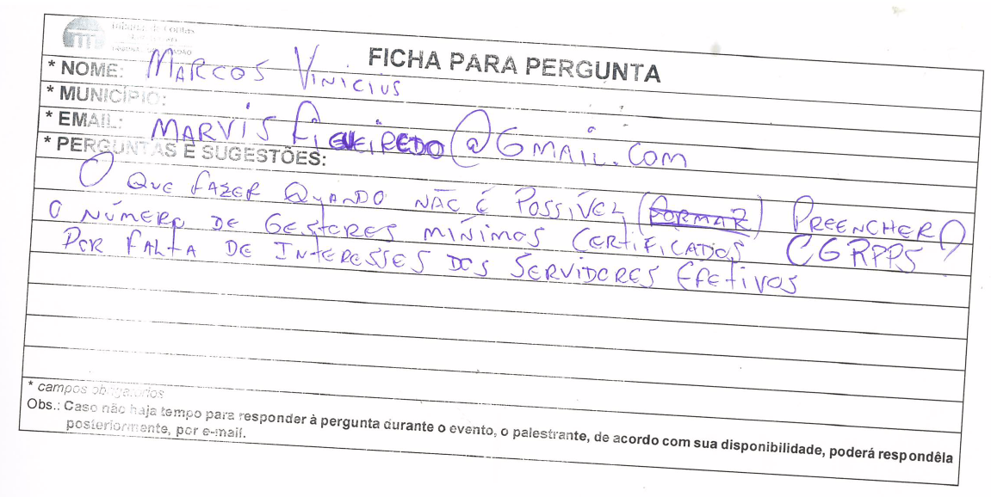

Slide 3
O NOVO MARCO DA NORMA GERAL COM A LEI 13.846/2019

Slide 4
Até a Lei 13.846 era o que tínhamos...
Resolução CMN 4.604/2017:
os responsáveis pela gestão do RPPS e os demais participantes do processo decisório dos investimentos deverão comprovar experiência profissional e conhecimento técnico conforme requisitos estabelecidos nas normas gerais desses regimes.
Portarias MPS...
Certificação básica p/:
2008: gestor de RPPS > xx R$ milhões
2014: maioria membros comitê invest.
2015: todos gestores de investimentos;

Slide 5
Art. 8º-B da Lei 9.717/98 incluído p/ Lei nº 13.846, junho de 2019
Os dirigentes da UG do RPPS deverão atender aos seguintes requisitos mínimos:
I - não ter sofrido condenação criminal ou incidido em alguma das demais situações de inelegilidade previstas no inciso I do caput do art. 1º da LC nº 64, de 1990, observados os critérios e prazos previstos na referida Lei Complementar;
II - possuir certificação e habilitação comprovadas, nos termos definidos em parâmetros gerais;
III - possuir comprovada experiência no exercício de atividade nas áreas financeira, administrativa, contábil, jurídica, de fiscalização, atuarial ou de auditoria;
IV - ter formação superior.
Parágrafo único. Os requisitos dos incisos I e II aplicam-se aos membros dos conselhos deliberativo e fiscal e do comitê de investimentos.

Slide 6
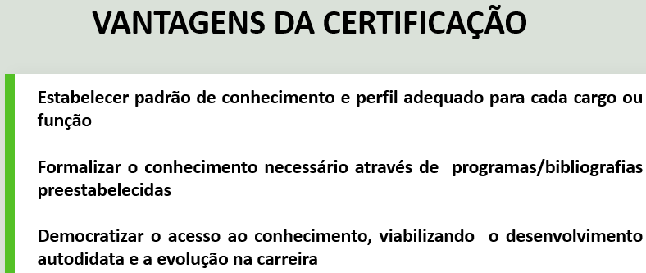
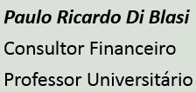



Slide 7
FORMAÇÃO
PROFISSIONALIZAÇÃO
CAPACITAÇÃO
QUALIFICAÇÃO
PERMANÊNCIA
APRENDIZAGEM
CRESCIMENTO
EXPERIÊNCIA
COMPETÊNCIA
HABILITAÇÃO
EDUCAÇÃO
PREVIDENCIÁRIA

Slide 8
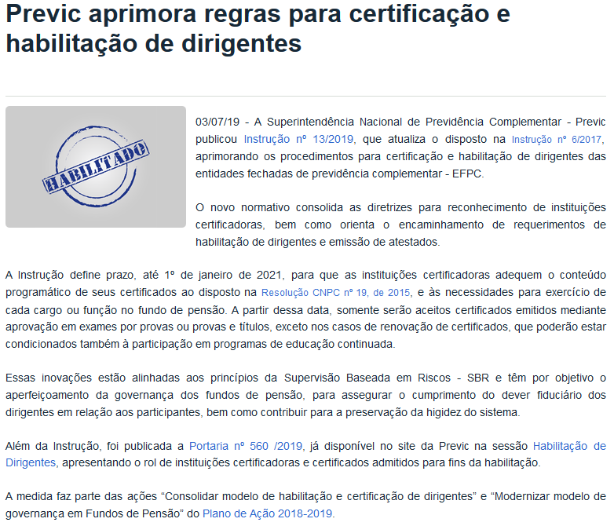

Slide 9
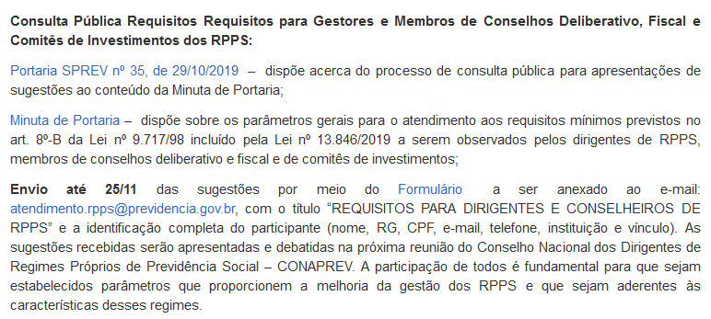
DA NOSSA MINUTA

Slide 10
SPREV e órgãos de controle externo e interno: acompanhamento e fiscalização
Habilitação: verificação pelo ente e da UG RPPS do atendimento dos requisitos do art. 8º-B
Conceitos:

Slide 11
Conselhos deliberativo e fiscal definidos na Portaria 464;
Gestor de Investimentos e Comitê: Portaria 519/2011
Dirigentes do RPPS: representante legal da UG e integrantes órgão máximo direção
Qualificação: processo continuado de aprimoramento seus conhecimentos e sua capacitação para o exercício de suas atribuições
Certificação: processo realizado por entidade certificadora para comprovação de atendimento e verificação de conformidade com os requisitos técnicos necessários para o exercício de determinado cargo ou função
Conceitos:

Slide 12
REQUISITO inc. I art. 8º-B: condenação/inelegilidade
Inexistência de condenação criminal e delitos previstos no inc. I do art. 1° da LC nº 64/90:
Certidões negativas de antecedentes criminais da Justiça Estadual e da Justiça Federal competentes
Demais fatos do inciso I do art. 1° da LC n° 64/90: Declaração de não ter incidido em alguma das situações aí previstas, conforme modelo
Em caso de condenação deixarão de ser considerados como habilitadas para as correspondentes funções
No mínimo, a cada 2 anos
Atuais gestores e membros : comprovar em até 60 doas após publicação da Portaria

Slide 13
Dirigentes RPPS
Membros Conselhos Deliberativo e Fiscal
Gestor Investimentos e membros de comitês
Até 1 ano da data da posse, 6 meses se mandato inferior a 4 anos
Previamente
Até 1 ano da data da posse, 6 meses se mandato inferior a 4 anos
REQUISITO inciso II do art. 8º-B: Certificação e Habilitação
Se substituído antes de 1 ano, pelo prazo faltante
...
Se substituído antes de 1 ano, pelo prazo faltante
ISP: A e B: todos dirigentes; C e D: maioria; E e F: somente dirigente máx.
ISP: A e B: gestor e maioria comitê nível 3, demais nível 2; C e D: maioria nível 2, demais 1; E e F: maioria nível 1
ISP: A e B: todos titulares e suplentes; C e D: maioria titul/supl; E e F: maioria dos titulares
Atuais: 12 meses, após primeiro certificado reconhecido; se substituído prazo restante
Atuais: 24 meses p/ nível 3; 18 meses p/ nível 2; e 12 meses p/ nível 1. Idem
Atuais: 12 meses. idem

Slide 14
Gestão Compartilhada entre SPREV e CONAPREV (por ora: Comissão do Pró-Gestão RPPS)
Certificadoras: demonstrar procedimentos que permitam emissão, guarda e controle certificados e demonstrar alinhamento do certificado c/ requisitos para a função
SPREV: divulgará por ato as certificadoras e certificados
Reconhecimento das certificadoras e dos certificados:

Slide 15
Atual Comissão de Acompanhamento do Pró-Gestão RPPS
SPREV
1 SRPPS – Coordenador-Geral de Auditoria
1 Subsecretaria de Assuntos Corporativos
Conaprev
Porto Alegre
Alagoas
Rondônia
1 SRPPS – Coordenador de Auditoria
+ ??

Slide 16
Para reconhecimento Certificado: - Edital ou regulamento do exame; - Conteúdo programático; - Abrangência, profundidade e aplicabilidade conteúdo ao exercício da função
Inicial: Provas ou provas e títulos;
Exceção: renovação
Obrigatório incluir processo de qualificação (c/ participação em cursos e eventos de capacitação com comprovação pública de obtenção e presença)
Validade máxima de 4 anos
Reconhecimento dos certificados e entidades:

Slide 17
Requisito inc. IV art. 8º-B: Formação Superior
Requisito inc. IV art. 8º-B: Experiência
Experiência e Curso superior: Dirigentes RPPS
Áreas financeira, administrativa, contábil, jurídica, de fiscalização, atuarial ou de auditoria
Norma não define a formação
Critérios estabelecidos na legislação RPPS ou pelo conselho deliberativo do RPPS
Aplicado p/ posse ou recondução após publicação da Portaria

Slide 18
Qual conteúdo mínimo das certificações de gestores, de membros de conselhos deliberativos, de conselhos fiscais?
Haverá definição de carga horaria mínima para ministrar aquele conteúdo mínimo?
Valerá a aprovação do gestor ou conselheiro na prova, assim como ocorre para obtenção do CPA 10?
O curso pode ser EAD assim como já ocorre na renovação do CPA10?
Programação dos congressos pelas associações nacionais tiverem os conteúdos mínimos, estes poderiam no final do congresso aplicar uma prova e os que obtiverem xx% de acerto, serem certificados pela associação?
Para realização dessa certificação, a empresa certificadora terá que possuir no cartão do CNPJ alguma classificação nacional de atividade econômica especifica?
Dúvidas sobre a certificação...??????

Slide 19
:
Respostas:
“alinhamento do seu certificado com os requisitos técnicos necessários para o exercício da função objeto de seu ateste”
“Compete ao órgão de que trata Portaria SPREV nº 3/2018, analisar os pedidos de reconhecimento das instituições e dos correspondentes certificados para o ateste da habilitação técnica ”

Slide 20
Gleison Pereira de Souza, Subsecretário de Gestão Previdenciária - SUPREV, Prefeitura Municipal de Belo Horizonte
Claúdia Fernanda Iten,
da ASSIMPASC
ALESSANDRO APARECIDO PAVANI, MEMBRO DO CONSELHO DELIBERATIVO, JUNDIAÍ/SP
Certificação de dirigentes de RPPS, até que nível hierárquico?
Após a posse, dirigentes e conselheiros deveriam certificar-se em 6 meses e não em 1 ano como está na minuta
A composição do conselho delib. deveria ser de no máx. 6 membros, o fiscal, 4 e paritários. Experiência gestor 4 anos. Ao invés de requisitos para cada nível de classificação, faz-se de forma inversa: a SPREV estabelece requisitos mínimos e conf. cumprimento da exigência aumenta de nível de classificação do RPPS.
Além de identificar erros na minuta, que a previsão de divulgação dos requisitos contemple os conselhos e que “considerando o dinamismo com que as mudanças acontecem, no universo do RPPS, sugiro uma validade menor, 3 (três anos) no máximo".
Manifestações Consulta Pública

Slide 21
Obrigado!
Estamos dando mais um passo para responsabilidade previdenciária

